Slide 1
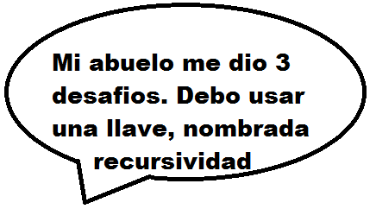


Slide 2



Slide 3


Slide 4


Slide 5




Slide 6


Slide 7
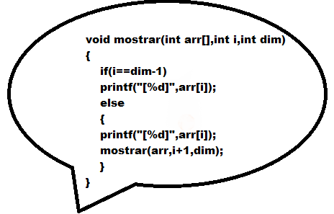

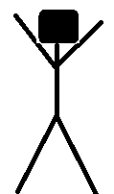

Slide 16




Slide 17
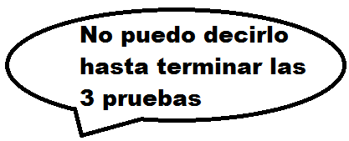

Slide 18


Slide 23
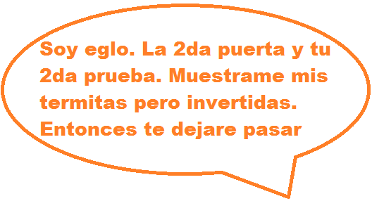

Slide 24
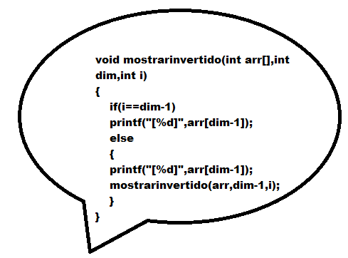

Slide 33


Slide 40
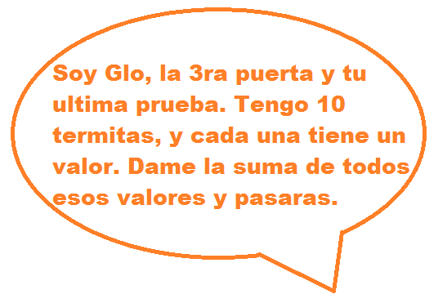

Slide 41
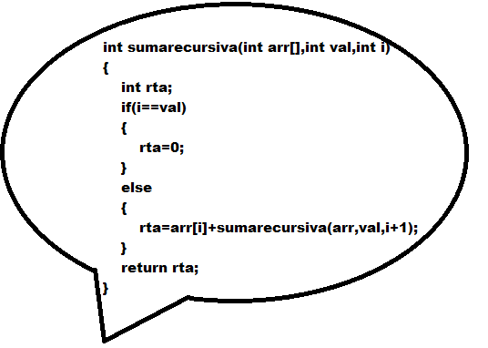

Slide 50
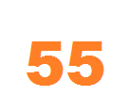

Slide 56


Slide 57


Slide 59
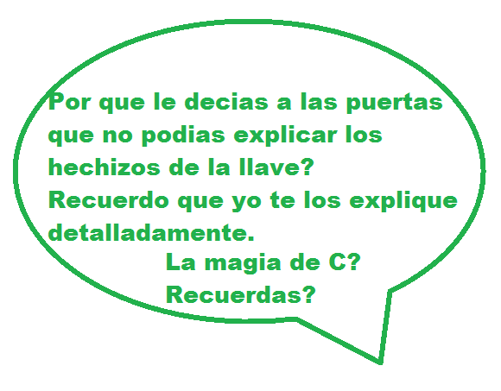

Slide 61


Slide 62


Slide 63


Slide 64


Slide 65
Explicación del hechizo 3/tp3
Mostrar un arreglo de forma recursiva

Slide 66
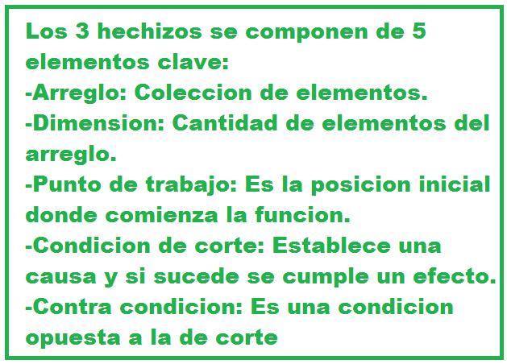

Slide 67
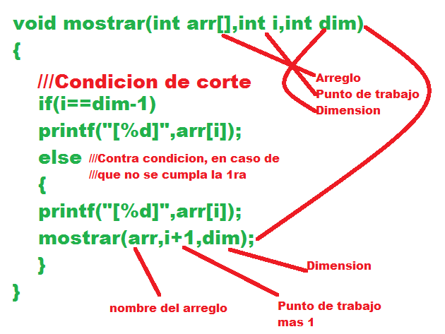


Slide 68
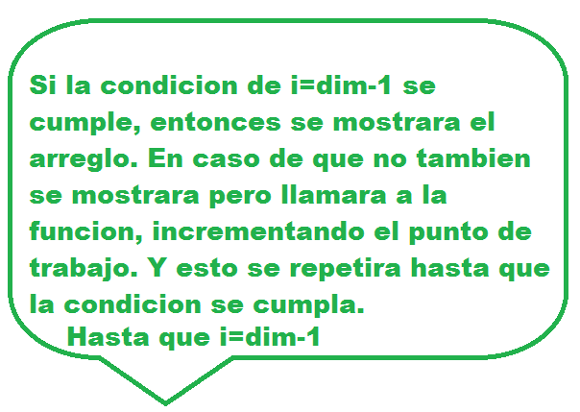

Slide 69


Slide 70
Explicación del hechizo 4/tp3
Mostrar un arreglo de forma recursiva e invertida

Slide 71
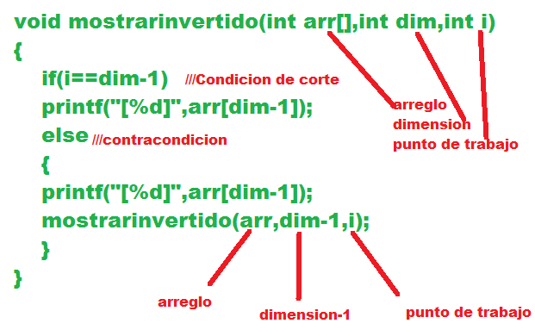


Slide 72
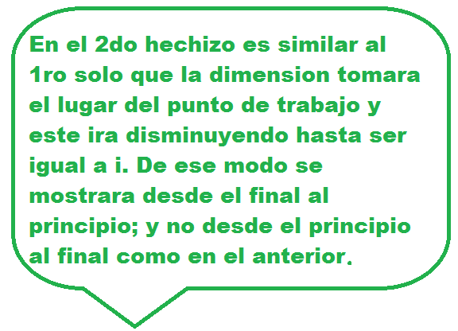

Slide 73


Slide 74
Explicación del hechizo 6/tp3
Sumar los elementos de un arreglo de forma recursiva

Slide 75
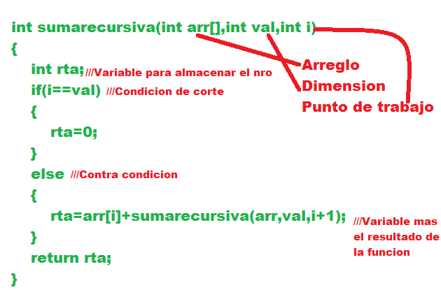


Slide 76
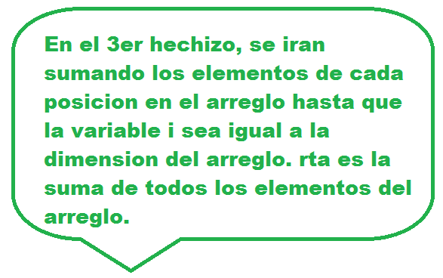

Slide 77


Slide 79
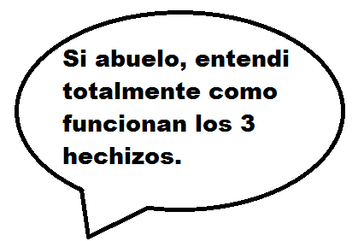

Slide 80


Slide 81
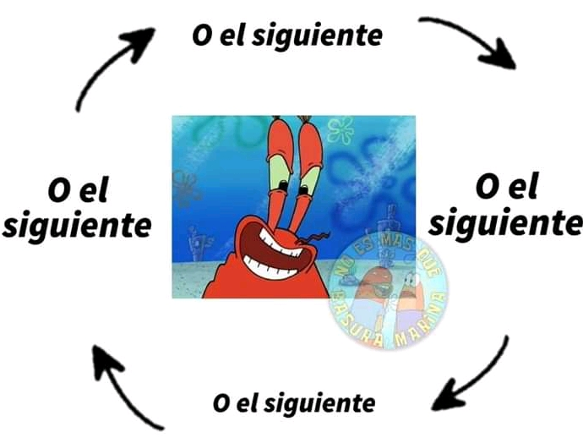

Slide 87


Slide 88


Slide 89


Slide 90


